Slide 1
Redes Neurais Recorrentes
Zenilton Patrocínio Jr.

Slide 2
Que são Redes Neurais Recorrentes (RNNs)?
Redes Neurais Recorrentes são modelos projetados para processar dados sequenciais.
Elas usam uma memória de estado para contextualizar as informações, tornando-as ideais para sequências de texto ou áudio.
Seu principal desafio é o problema de dependências de longo prazo, em que a rede tem dificuldade em lembrar informações distantes na sequência.
Esse problema é resolvido com arquiteturas avançadas como LSTMs e GRUs, que utilizam “portas” para controlar o fluxo de informação.

Slide 3
Motivação
Dados sequenciais estão em todo lugar
  Texto, áudio, vídeo, séries temporais — entender sequências é essencial.
Limitações das redes tradicionais
  Redes feedforward não capturam dependências temporais.
Necessidade de memória contextual
  Compreender o que veio antes é crucial para prever o que vem depois.

Slide 4
Memória Temporal
Estados ocultos
  RNNs armazenam informações em estados internos que evoluem com a sequência.
Contexto sequencial
  Cada novo dado é processado considerando o histórico anterior.
Persistência da informação
  A memória permite que padrões temporais sejam reconhecidos ao longo do tempo.

Slide 5
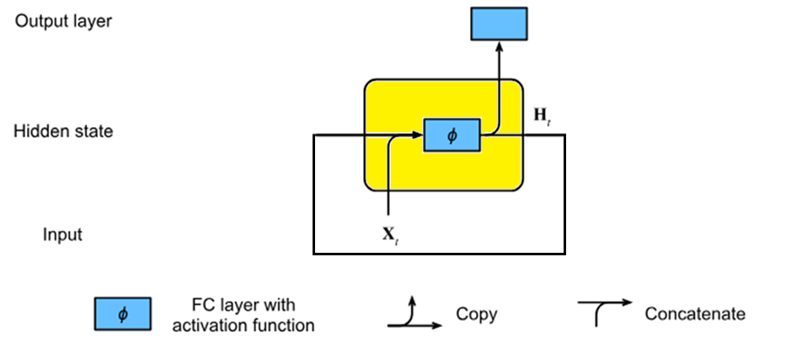
Visualização de uma RNN
Fonte: ZHANG et al. Dive into deep learning. Cambridge University Press, 2023.

Slide 6
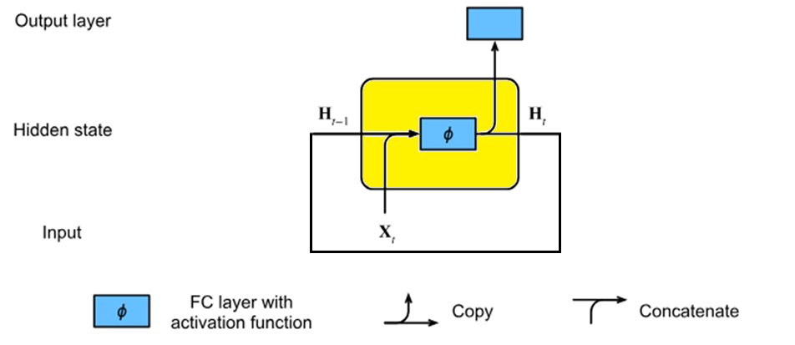
Visualização de uma RNN
Fonte: ZHANG et al. Dive into deep learning. Cambridge University Press, 2023.

Slide 7
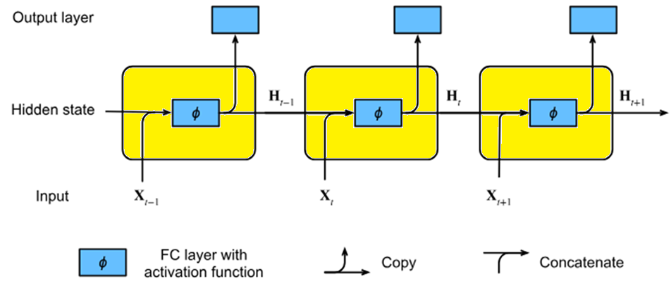
Visualização de uma RNN
Fonte: ZHANG et al. Dive into deep learning. Cambridge University Press, 2023.

Slide 8
Visualização de uma RNN
Fonte: ZHANG et al. Dive into deep learning. Cambridge University Press, 2023.

Slide 9
Estado Oculto
Memória dinâmica
  O estado oculto armazena informações anteriores e relevantes da sequência.
Atualização contínua
  A cada novo elemento, o vetor de estado é ajustado para refletir o novo contexto.
Resumo do histórico
  Representa de forma compacta o que a rede “lembra” até o momento.

Slide 10
Compartilhamento de Pesos
Parâmetros reutilizados
  Os mesmos pesos são aplicados em todas as etapas da sequência.
Eficiência computacional
  Reduz o número de parâmetros, tornando o modelo mais leve.
Generalização melhorada e consistência na aprendizagem
  O compartilhamento ajuda a aprender padrões comuns em diferentes posições.
  Garante que o modelo trate elementos semelhantes de forma uniforme.

Slide 11
Aplicações em PLN
Tradução automática
  RNNs ajudam a converter textos entre idiomas com contexto sequencial.
Análise de sentimentos
  Identificam emoções e opiniões em textos, como avaliações de clientes e postagens em redes sociais.
Geração de texto
  Criam frases coerentes com base em padrões aprendidos.

Slide 12
Aplicações em Séries Temporais
Previsão de demanda
  Antecipação de consumo ou uso de recursos ao longo do tempo.
Análise de preços
  Modelagem e previsão de variações em mercados financeiros.
Sinais biomédicos
  Interpretação de dados como ECG e EEG para diagnósticos.
Detecção de padrões temporais
  Identificação de tendências e anomalias em dados sequenciais.

Slide 13
Aplicações em Reconhecimento de Fala
Transcrição automática
  Conversão de fala em texto com precisão contextual.
Assistentes virtuais
  Compreensão de comandos de voz em tempo real.
Legendas automáticas
  Geração de legendas para vídeos e transmissões ao vivo.
Aprimoramento da acessibilidade
  Ferramentas para pessoas com deficiência auditiva ou motora.

Slide 14
Aplicações em Processamento de Vídeo
Reconhecimento de ações
  Identificação de movimentos e comportamentos em vídeos.
Análise de sequência de quadros
  Interpretação temporal de imagens para entender o contexto visual.
Monitoramento inteligente
  Aplicações em segurança e vigilância com detecção automática.
Interação homem-máquina
  Reconhecimento de gestos para controle por movimento.

Slide 15
Aplicações em Modelagem de Sequências
Aprendizado de padrões temporais
  Identificação de regularidades ao longo de dados sequenciais.
Captura de dependências
  Relações entre elementos da sequência são modeladas com precisão.
Previsão de próximos elementos
  Utilizadas para sugerir palavras, notas musicais ou eventos futuros.
Geração de texto automático
  Produção de conteúdo coerente com base em sequências anteriores.

Slide 16
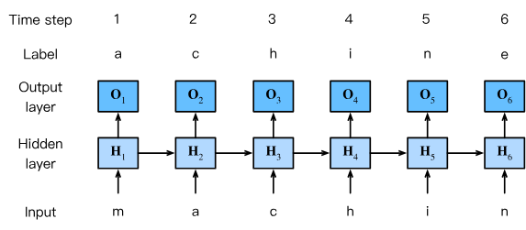
Exemplo: Modelo de Linguagem de Nível de Caractere
Fonte: ZHANG et al. Dive into deep learning. Cambridge University Press, 2023.

Slide 17
Treinamento com BPTT
O algoritmo Backpropagation Through Time (BPTT) adapta o método de retropropagação para lidar com sequências temporais.
Durante o treinamento, os erros são propagados para trás ao longo das etapas da sequência.
Os pesos da rede são ajustados com base nos gradientes acumulados em cada passo.
Em sequências longas, o modelo pode enfrentar dificuldades como desaparecimento ou explosão de gradientes.

Slide 18
Desafios no Treinamento
Durante o treinamento de RNNs, os gradientes podem desaparecer ou explodir ao longo da sequência.
Esses problemas dificultam o ajuste dos pesos e comprometem o aprendizado da rede.
Sequências muito longas tornam o treinamento instável e menos eficiente.
Arquiteturas como LSTM e GRU foram desenvolvidas para contornar essas limitações.

Slide 19
Soluções Avançadas
Arquiteturas como LSTM e GRU foram criadas para lidar com limitações das RNNs tradicionais.
Esses modelos usam mecanismos de controle (ou portas) que ajudam a preservar informações importantes.
Os portas internas da LSTM e GRU regulam o que deve ser armazenado, esquecido ou transmitido.
Com isso, é possível aprender dependências de longo prazo com mais estabilidade e precisão.

Slide 20
Importância da Ordem
Em RNNs, a ordem dos dados é essencial para que o modelo compreenda o contexto corretamente.
Cada elemento da sequência depende do que veio antes, influenciando diretamente a saída.
Alterar a sequência pode mudar completamente o significado ou a previsão da rede.
Esse comportamento torna as RNNs ideais para tarefas em que o tempo e a posição importam.

Slide 21
Comparação com Transformers
Transformers foram desenvolvidos para superar limitações das RNNs em tarefas sequenciais.
Eles processam todos os elementos simultaneamente, sem depender da ordem temporal.
Apesar de mais eficientes em muitos casos, exigem maior poder computacional.
São hoje a base de modelos avançados como BERT, GPT e outros modelos de linguagem.

Slide 22
Resumo
As RNNs foram projetadas para lidar com dados sequenciais, como texto, áudio e séries temporais.
Elas mantêm uma memória interna que permite capturar dependências entre elementos da sequência.
Apesar de suas limitações, como dificuldade com sequências longas, são essenciais em muitas aplicações.
Modelos mais avançados, como LSTM, GRU e Transformers, evoluíram a partir dos princípios das RNNs.

